Slide 2
Computer Systemen en Netwerken Computer Systemen - 5

Slide 3

Boek
CS 1: 1 t/m 39
CS 2: 40 t/m 65
CS 3: 66 t/m 107
CS 4: 108 t/m 140
CS 5: 141 t/m 145 & 171 t/m 178

Slide 4
Inhoud
Introductie
Overzicht
Programma’s
Substraction
Vermenigvuldigen
De buitenwereld
Hardware/software
Operating System

Slide 5


Introductie: Simone Giertz

Slide 6
Inhoud
Introductie
Overzicht
Programma’s
Substraction
Vermenigvuldigen
De buitenwereld
Hardware/software
Operating System

Slide 7
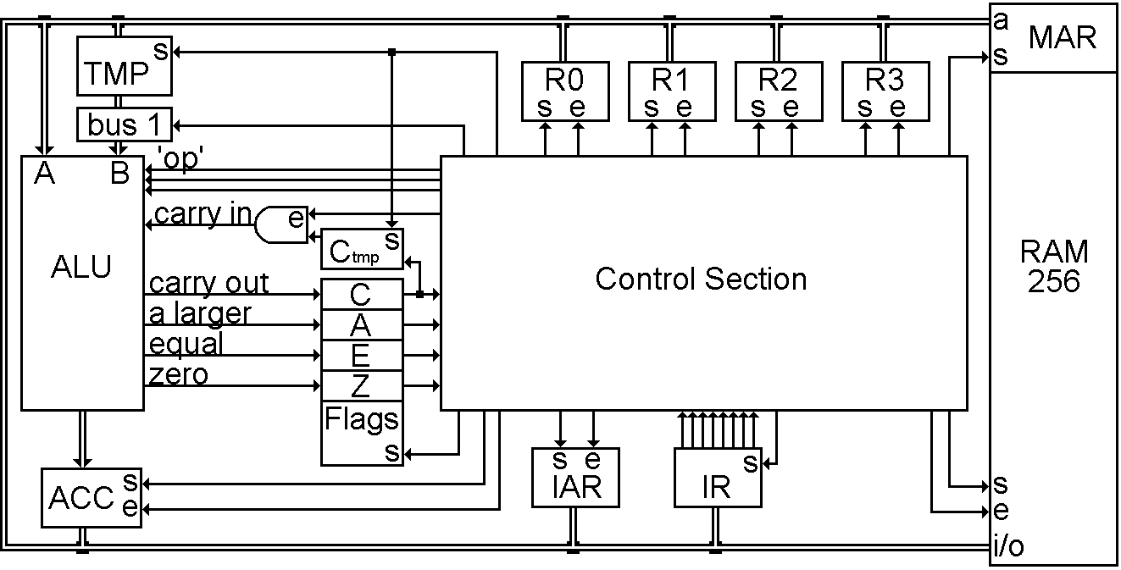
Computer

Slide 8
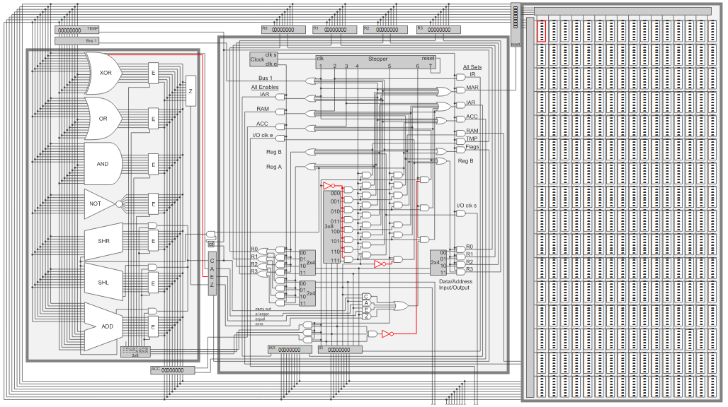
Computer
http://buthowdoitknow.com/cpu_model_intro.html

Slide 9
Code
1000 Ra Rb
1001 Ra Rb
1010 Ra Rb
1011 Ra Rb
1100 Ra Rb
1101 Ra Rb
1110 Ra Rb
1111 Ra Rb
0000 Ra Rb
0001 Ra Rb
0010 00 Rb
0011 00 Rb
0100 00 00
0101 caez
0110 00 00
Language
ADD Ra Rb
SHR Ra Rb
SHL Ra Rb
NOT Ra Rb
AND Ra Rb
OR Ra Rb
XOR Ra Rb
CMP Ra Rb
LD Ra Rb
ST Ra Rb
DATA Rb, Addr
JMPR Rb
JMP Addr
JCAEZ Addr
CLF
Betekenis
Tel Ra bij Rb
Shift Ra naar rechts
Shift Ra naar links
Inverteer Ra
Ra AND Rb
Ra OR Rb
Ra XOR Rb
Vergelijk Ra en Rb
Laad de byte op adres Ra in Rb
Sla de byte in Rb op in adres Ra
Zet de volgende byte in Rb
Spring naar adres in Rb
Spring naar adres in next byte
Jump als flag aan is
Reset alle vlaggen.

Slide 10
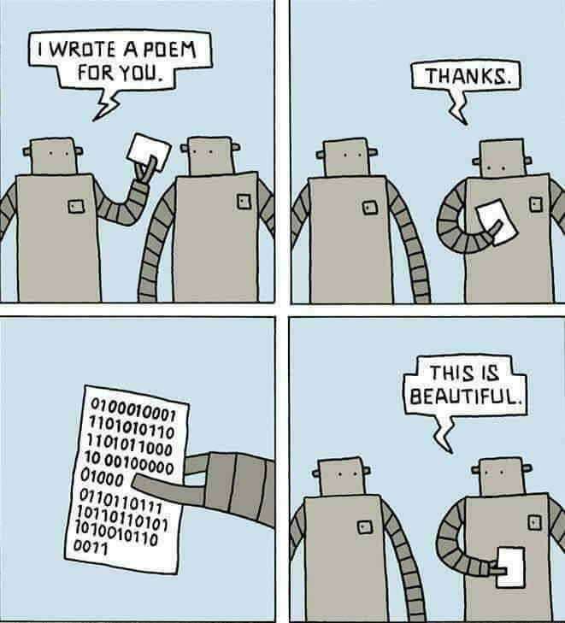
Inhoud
Introductie
Overzicht
Programma’s
Substraction
Vermenigvuldigen
De buitenwereld
Hardware/software
Operating System

Slide 11
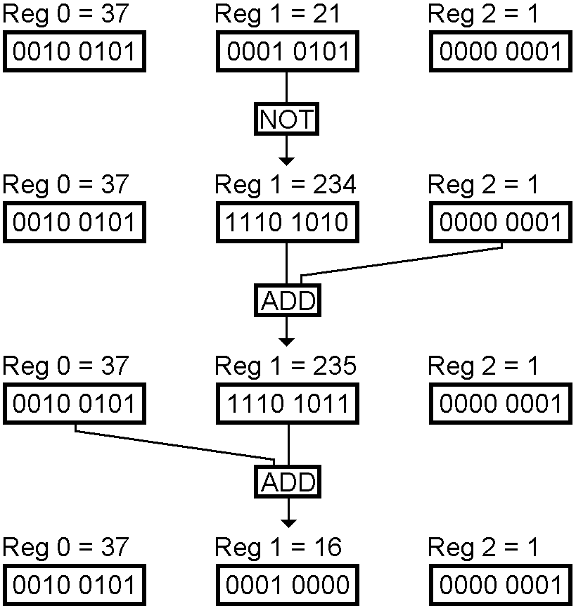
Substraction: 37-21 = ?
Substraction: 37-21 = 16
Notes:
Subtrection cube NOT IS onecombliment
0 + 0
+3

Slide 12

Substraction

Slide 13
Inhoud
Introductie
Overzicht
Programma’s
Substraction
Vermenigvuldigen
De buitenwereld
Hardware/software
Operating System

Slide 14
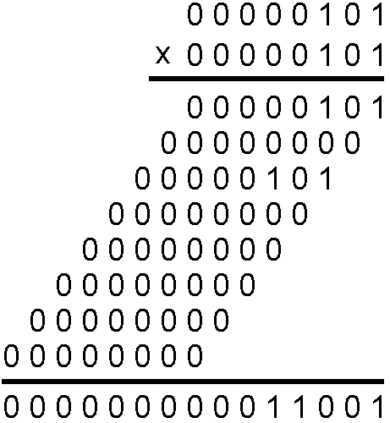
Vermenigvuldigen
+
Notes:
Daarna, zet je er een nul achetr.

Slide 15
Vermenigvuldigen
RAM Addr
50
51
52
53
54
55
56
57
58
59
60
61
62
63
64
65
66
67
68
Instructie
Data R3
0000 0001
XOR R2,R2
CLF
SHR R0
JC
59
JMP
61
CLF
ADD R1, R2
CLF
SHL R1
SHL R3
JC
68
JMP
53
Next program
Uitleg
Volgende byte gaat in R3
De waarde 1 die dus in R3 gaat
Stop 0 in R2
Reset alle flags
Stop 1 bit in de carry flag
Spring als carry aan is naar onderstaand adres
Het adres waar dan naar gesprongen wordt
Spring naar het onderstaande adres
Het adres waarna gesproken wordt
Reset alle vlaggen (hier begint het optellen)
Tell R1 bij R2 op.
Reset alle flags
Shift R1
Shift R3
Spring als carry aan is naar onderstaand adres
Het adres waarnaar toe gesprongen wordt
Spring naar onderstaand adres
Het adres waarna toe gesprongen wordt
Start van een volgende programma.

Slide 16
Inhoud
Introductie
Overzicht
Programma’s
Substraction
Vermenigvuldigen
De buitenwereld
Hardware/software
Operating System

Slide 17
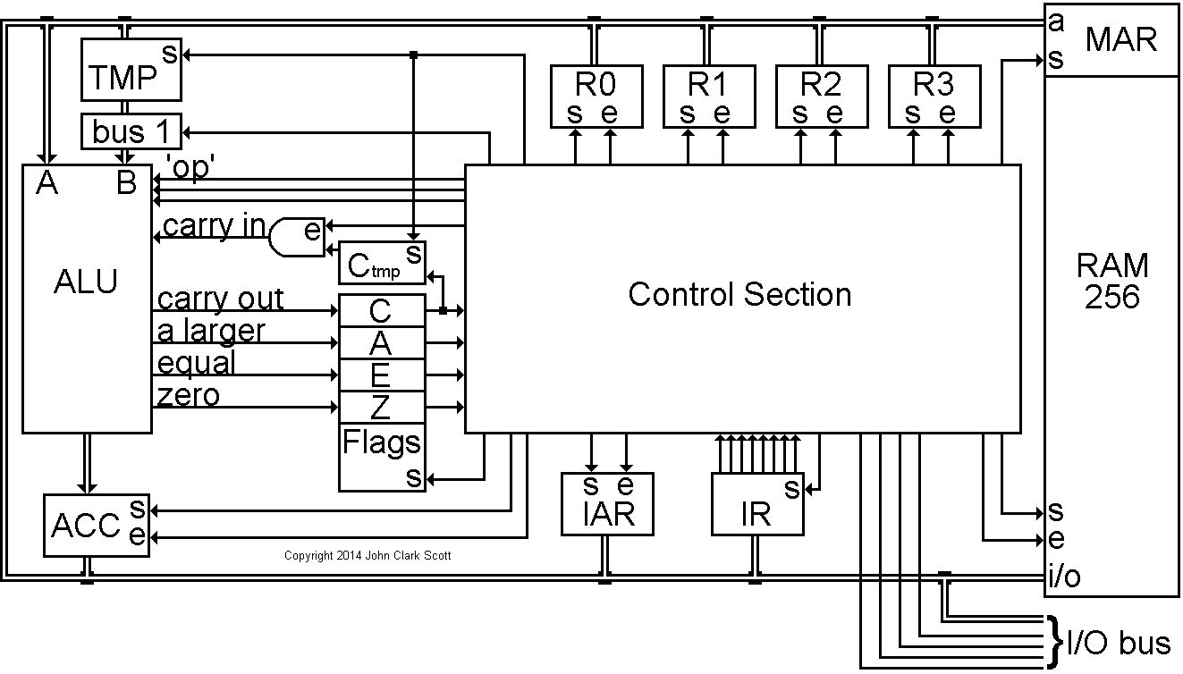
Outside world
Notes:
Verschillen: i/0 bus de achtbit bus.

Slide 18
Inhoud
Introductie
Overzicht
Programma’s
Substraction
Vermenigvuldigen
De buitenwereld
Hardware/software
Operating System

Slide 19
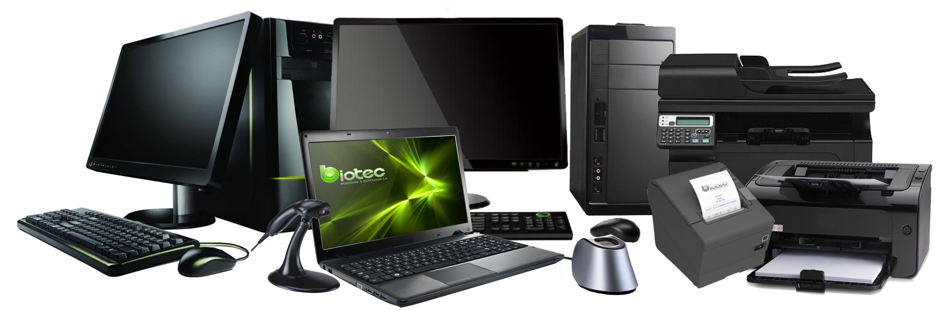







Hardware / Software

Slide 20

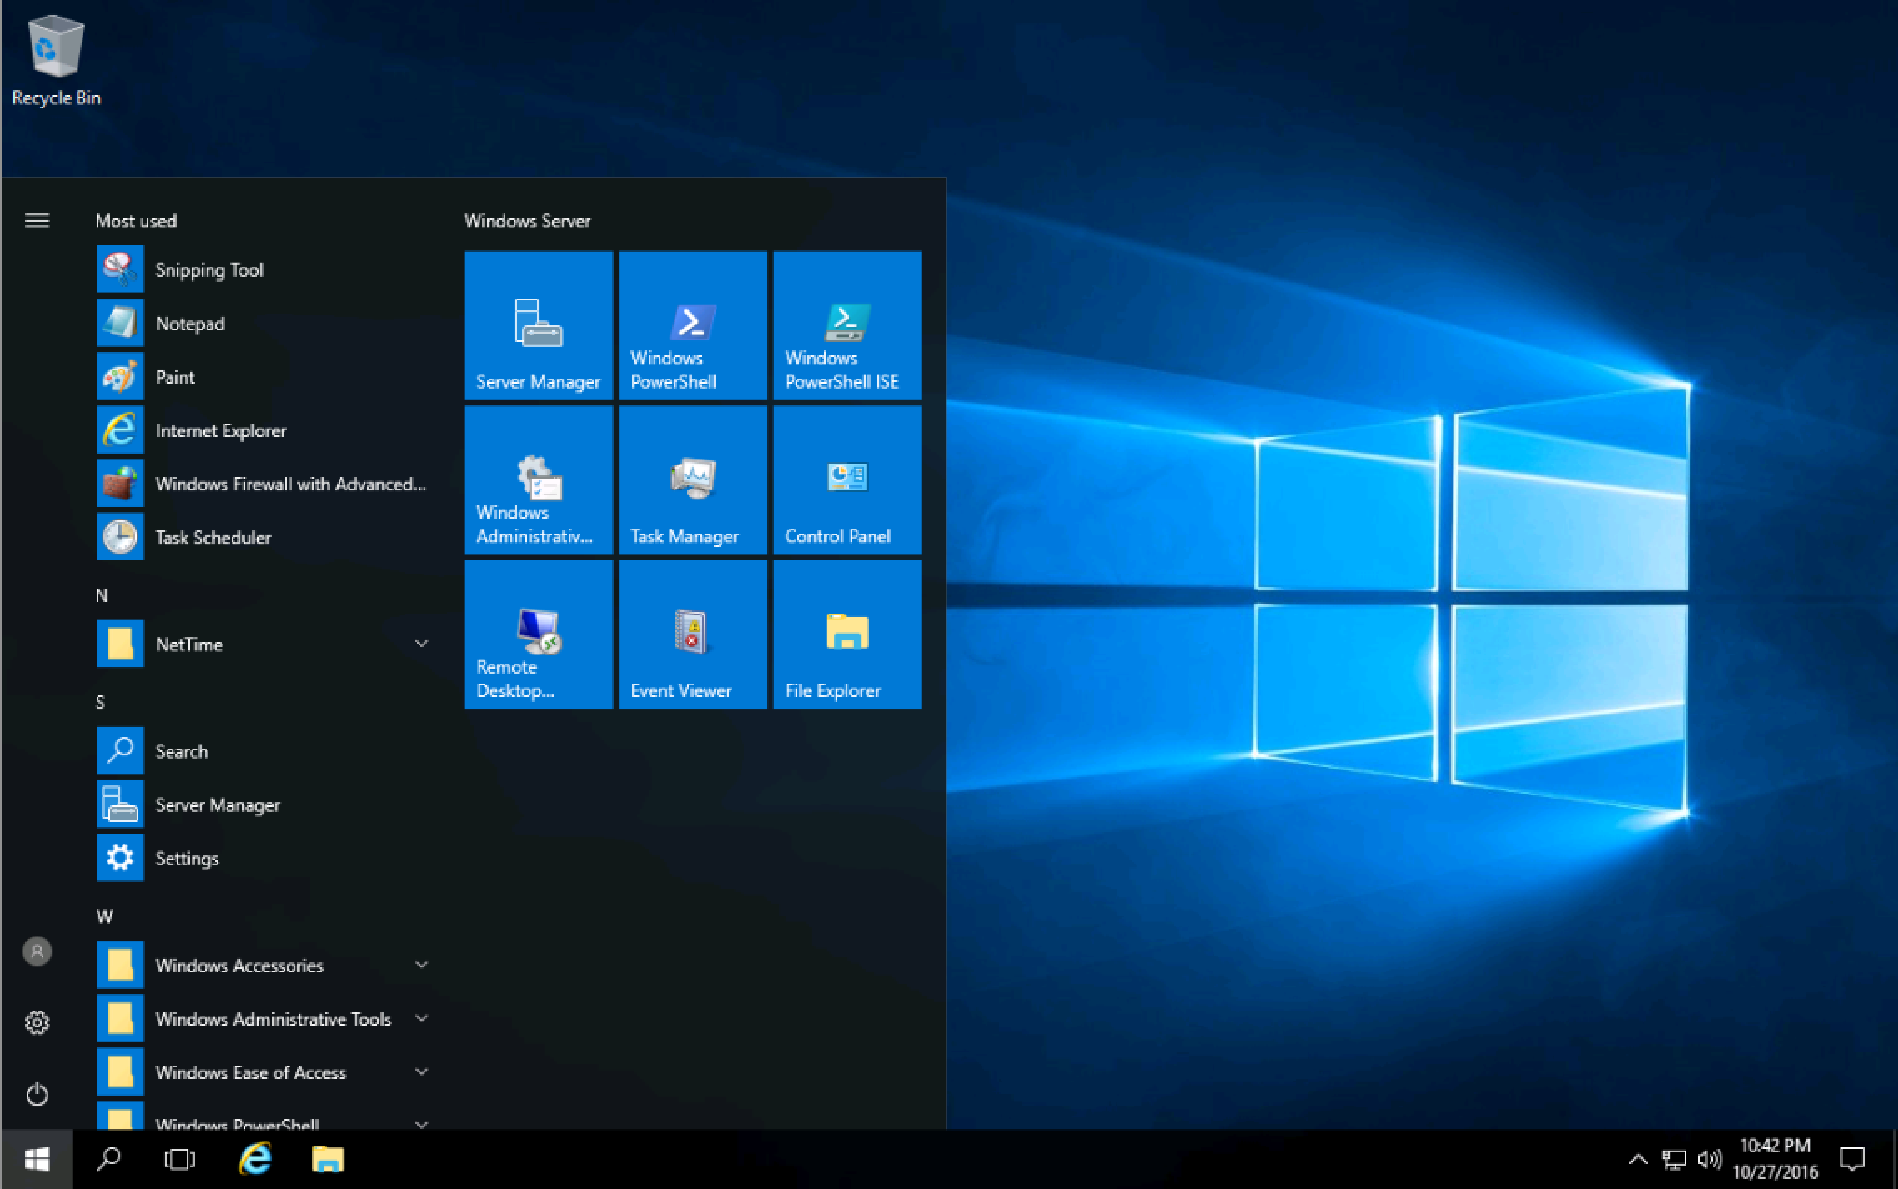
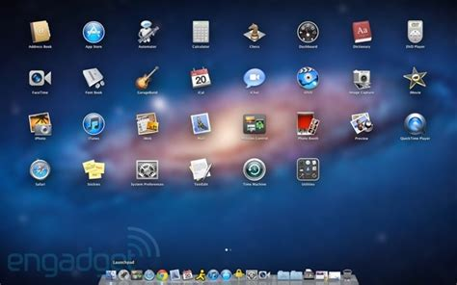
Operating System

Slide 21
CS 5 en nu?
CS 5: lezen blz. 141 t/m 145
&171 t/m 178
Maken: opdrachten canvas

